Slide 1
TIẾT 12 - BÀI 10
TÍCH CỰC, TỰ GIÁC TRONG CÁC HOẠT ĐỘNG
TẬP THỂ VÀ HOẠT ĐỘNG XÃ HỘI (tiết 1)

Slide 2
Kiểm tra bài cũ
Câu 1: Biểu hiện của lịch sự, tế nhị? Nêu một số câu tục ngữ, ca dao…lịch sự, tế nhị?
Trả lời: *Những biểu hiện của lịch sự là:
+ Ăn nói nhẹ nhàng;
+ Biết lắng nghe;
+ Biết cảm ơn, xin lỗi…
*Những biểu hiện của tế nhị là:
+ Biết nhường nhịn…
Những câu ca dao, tục ngữ nói về lịch sự, tế nhị là:
- “Lời nói chẳng mất tiền mua
Lựa lời mà nói cho vừa lòng nhau”.
- “Rượu nhạt uống lắm cũng say
Người khôn nói lắm dẫu hay cũng nhàm”.
- “Một câu nhịn chín câu lành”.
“Chim khôn hót tiếng rảnh rang
Người khôn nói tiếng dịu dàng dễ nghe”.
“Ăn coi nồi, ngồi coi hướng”
- “Học ăn, học nói, học gói, học mở”.
Câu 2: Ý nghĩa của lịch sự, tế nhị?
Trả lời: Ý nghĩa của lịch sự tế nhị là:
-Thể hiện được trình độ văn hóa, đạo dức của con người.
- Giúp cho mối quan hệ của con người tốt đẹp hơn.

Slide 3
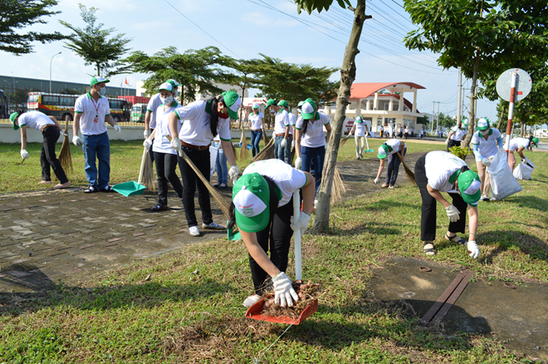

Slide 4
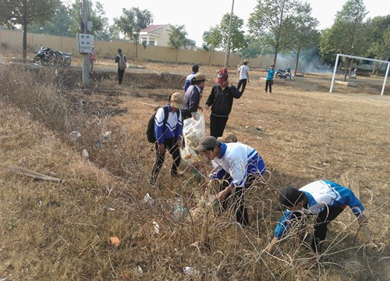

Slide 5
Bài 10: Tích cực, tự giác trong hoạt động tập thể và hoạt động xã hội.
(Tiết 1)
I. Tìm hiểu truyện đọc:
Đọc truyện “Điểu ước của Trương Quế Chi” và trả lời câu hỏi:
Gợi ý:
a) Qua truyện trên, em thấy Trương Quế Chi suy nghĩ, mơ ước những gì?
Trả lời: Em thấy Trương Quế Chi suy nghĩ và mơ ước là:
* Suy nghĩ: Muốn trở thành nhà báo cần phải giỏi văn, viết nhanh, viết hay, có xúc cảm với cuộc sống, với thiên nhiên.
*Ước mơ: Trở thành con ngoan trò giỏi, cháu ngoan Bác Hồ.
b) Bạn Trương Quế Chi đã làm như thế nào để thực hiện ước mơ đó?
* Muốn trở thành con ngoan trò giỏi thì:
- Phải cố gắng, kiên trì vượt khí tranh thủ thời gian học tập
+ Học và tập dịch thơ, truyện từ tiếng Pháp sang Việt.
+ Tập làm thơ bằng tiếng Pháp.
+ Lúc rãnh rỗi tranh thủ vẽ tranh
+ Giúp đỡ mẹ trong công việc nội trợ, đưa đón em đi học.
→ Hs giỏi toàn diện, cô gái đảm đang

Slide 6
Bài 10: Tích cực, tự giác trong hoạt động tập thể và hoạt động xã hội.
(Tiết 1)
I. Tìm hiểu truyện đọc:
Đọc truyện “Điểu ước của Trương Quế Chi” và trả lời câu hỏi:
Gợi ý:
c) Em học tập được gì ở bạn Trương Quế Chi?
Trả lời:
→ Sự kiên trì, vượt khó trong học tập, sự tích cực, tự giác trong hoạt động tập thể, hoạt động xã hội.
Những chi tiết nào chứng tỏ Trương Quế Chi tích cực, tự giác trong hoạt động tập thể, hoạt động xã hội?
Các chi tiết là:
Sáng lập nhóm “Những người nói tiếng Pháp trẻ tuổi nhất trường”.
Tham gia câu lạc bộ thơ, câu lạc bộ hài hước.
Tham gia các hoạt động của Đội.
Tham gia các hoạt động ở cộng đồng dân cư.
Giúp đỡ mọi người xung quanh.

Slide 7
Bài 10: Tích cực, tự giác trong hoạt động tập thể và hoạt động xã hội.
(Tiết 1)
I. Tìm hiểu truyện đọc:
Đọc truyện “Điểu ước của Trương Quế Chi” và trả lời câu hỏi:
*Qua điều ước của Trương Quế Chi mỗi người phải tự giác, chủ động, tích cực trong học tập,
trong hoạt động tập thể và xã hội.

Slide 8
Bài 10: Tích cực, tự giác trong hoạt động tập thể và hoạt động xã hội.
(Tiết 1)
I. Tìm hiểu truyện đọc:
Đọc truyện “Điểu ước của Trương Quế Chi” và trả lời câu hỏi:
*Qua điều ước của Trương Quế Chi mỗi người phải tự giác, chủ động, tích cực trong học tập,
trong hoạt động tập thể và xã hội.
II. Nội dung bài học:
1. Thế nào là tích cực, tự giác trong hoạt động tập thể và hoạt động xã hội?
- Tích cực là luôn cố gắng, vượt khó, kiên trì học tập, làm việc và rèn luyện.
- Tự giác là chủ động làm việc, học tập, không cần ai nhắc nhở quan sát.

Slide 9
Thảo luận nhóm
Nhóm 1 và nhóm 2 thảo luận cho thầy câu hỏi: Thế nào là hoạt động tập thể?
Nhóm 3 và nhóm 4 thảo luận cho thầy câu hỏi: Thế nào là hoạt động xã hội?
Nhóm 5 và nhóm 6 thảo luận cho thầy câu hỏi: Em hãy nêu một số hoạt động tập thể?

Slide 10
Thảo luận nhóm
Trả lời câu nhóm 1 và 2: Hoạt động tập thể là những hoạt động do tập thể, chi đội, lớp, trường… tổ chức.
Trả lời câu nhóm 3 và 4: Hoạt động xã hội là các hoạt động chính trị- xã hội do các tổ chức chính trị- xã hội tổ chức để nâng cao ý thức trách nhiệm của mỗi công dân.
Trả lời câu nhóm 5 và 6: Dự khai giảng năm học mới, thi tìm hiểu ngày nhà giáo VN 20/11, đêm trung thu, tham gia văn nghệ, hội khỏe Phù Đổng, hội vui học tập, dự đại hội Liên đội…
Nhóm 1 và nhóm 2, nhóm 3 và nhóm 4, nhóm 5 và nhóm 6 trả lời câu hỏi này cho thầy: Các em hãy nêu một số hoạt động xã hội mà em đã tham gia?

Slide 11
Thảo luận nhóm
Nhóm 1 và nhóm 2, nhóm 3 và nhóm 4, nhóm 5 và nhóm 6 trả lời câu hỏi này cho thầy: Các em hãy nêu một số hoạt động xã hội mà em đã tham gia?
Trả lời: Viếng nghĩa trang liệt sĩ; mua tăm ủng hộ người mù; tặng quần áo, sách vở, đồ dùng học tập cho các bạn vùng thiên tai, lũ lụt; tham gia tuyên truyền phòng chống các tệ nạn xã hội; bảo vệ môi trường; hưởng ứng tháng an toàn giao thông…

Slide 12
Dặn dò:
- Học bài, nghiên cứu nội dung còn lại của bài.
- Sưu tầm một số tấm gương tích cực, tự giác trong hoạt động tập thể, hoạt động xã hội.

Slide 13
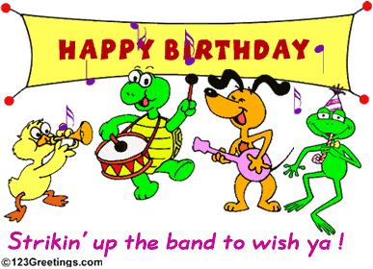
Tiết 1 của bài học đến đây là kết thúc
Chúc các em học tốt.

Slide 14
TIẾT 13 - BÀI 10
TÍCH CỰC, TỰ GIÁC TRONG CÁC HOẠT ĐỘNG
TẬP THỂ VÀ HOẠT ĐỘNG XÃ HỘI (tiết 2)

Slide 15
KIỂM TRA BÀI CŨ:
Câu hỏi: Thế nào là tích cực, tự giác trong hoạt động tập thể, hoạt động xã hội? Bản thân em đã tham gia những hoạt động tập thể, hoạt động xã hội nào?
Trả lời: - Tích cực là luôn cố gắng, vượt khó, kiên trì học tập, làm việc và rèn luyện.
- Tự giác là chủ động làm việc, học tập, không cần ai nhắc nhở quan sát.
*Hoạt động tập thể: dự khai giảng năm học mới, thi tìm hiểu ngày nhà giáo VN 20/11, đêm trung thu, tham gia văn nghệ, hội khỏe phù đổng, hội vui học tập, dự đại hội Liên đội…
*Hoạt động xã hội: Viếng nghĩa trang liệt sĩ, mua tăm ủng hộ người mù, tặng quần áo, sách vở, đồ dùng học tập cho các bạn vùng thiên tai, lũ lụt, tham gia tuyên truyền phòng chống các tệ nạn xã hội, bảo vệ môi trường, hưởng ứng tháng an toàn giao thông……

Slide 16
Bài 10: Tích cực, tự giác trong hoạt động tập thể và hoạt động xã hội.
(Tiết 2)
I. Tìm hiểu truyện đọc:
Đọc truyện “Điểu ước của Trương Quế Chi” và trả lời câu hỏi:
II. Nội dung bài học:
1. Thế nào là tích cực, tự giác trong hoạt động tập thể và hoạt động xã hội?
2. Ý nghĩa:
- Mở rộng sự hiểu biết về mọi người.
- Rèn luyện kĩ năng cần thiết của bản thân.
- Góp phần xây dựng quan hệ tập thể, tình cảm thân ái với mọi người xung quanh. Sẽ được mọi người yêu quý.

Slide 17
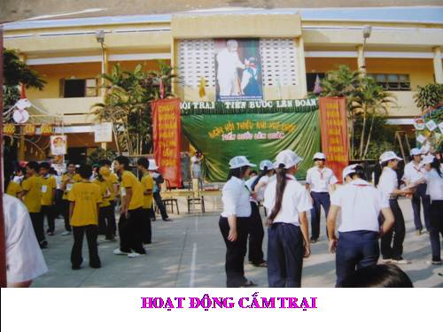

Slide 18
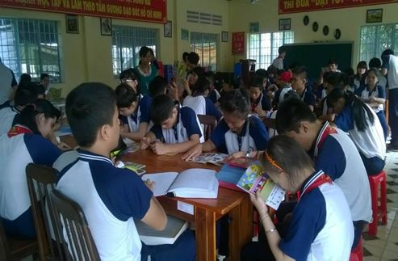

Slide 19
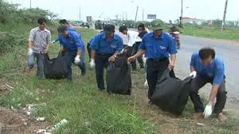

Slide 20
THẢO LUẬN NHÓM:
Nhóm 3 và 4: Nêu ý nghĩa của việc tích cực tự giác đối với tập thể?
Nhóm 5 và 6: Nêu ý nghĩa của việc tích cực tự giác đối với xã hội?
Nhóm 1 và 2: Nêu ý nghĩa của việc tích cực tự giác đối với bản thân như thế nào?

Slide 21
THẢO LUẬN NHÓM:
Trả lời câu hỏi nhóm 1 và 2: Đối với bản thân:
Mở rộng sự hiểu biết về mọi mặt.
Rèn luyện được những kỉ năng cần thiết của bản thân.
Được mọi người quý mến và giúp đỡ.
Trả lời câu hỏi nhóm 3 và 4: Đối với tập thể:
-Góp phần xây dựng quan hệ gắn bó về sự hiểu biết, quí mến lẫn nhau.
Trả lời câu hỏi nhóm 5 và 6: Đối với xã hội:
-Góp phần thúc đẩy xã hội tiến bộ, hạn chế những biểu hiện tiêu cực.

Slide 22
Bài 10: Tích cực, tự giác trong hoạt động tập thể và hoạt động xã hội.
(Tiết 2)
I. Tìm hiểu truyện đọc:
II. Nội dung bài học:
III. Bài tập:
CÁC EM VỀ NHÀ LÀM PHẦN BÀI TẬP a, b, c… VÀO VỞ

Slide 23
Dặn dò:
Về học bài cũ, nghiên cứu bài 11 “Mục đích học tập của Hs”
- Mục đích học tập của em là để làm gì?
- Xem trước bài tập sgk

Slide 24
\
CHÚC CÁC EM HỌC TỐT !

